Slide 1
Mid-Term Autoencoder Matrix Completion Based Indoor Localization
CBB107028
資工四甲
鄭紀夫

Slide 2
基於自編碼器矩陣完成的室內定位
1.摘要
2.簡介
3.基於定位的自動編碼器矩陣完成
4.模擬和結果
5.結論

Slide 3
摘要
移動設備的普及促進了許多新的應用程序提供基於用戶的位置。已經提出了幾種技術來實現，例如即使在室內也能提供服的全球定位系統。這些方法使用一些環境測量。最受歡迎的是使用 Received用於用戶位置估計的信號強度 (RSS)。由於室內環境中的傳播條件，RSS 方法存在丟失數據的問題，其中 RSS 可能低於某些接收器的靈敏度。為了克服這個問題，我們在本文中提出了一個 RSS基於自編碼器的矩陣補全策略算法作為預處理步驟。後者表現出在數據去噪問題中表現良好，可以應用於矩陣完成目的。

Slide 4
簡介
室內定位-基於服務（ILBS）已經吸引了很多由於其巨大的潛在價值，近年來的吸引力工業和商業應用，那麼本地化就是一個簡單的過程在未知位置匹配測量的指紋通過計算相似度和數據庫中的那些返回與最佳位置對應的位置。基於模型機器學習也可以在離線階段使用已知的測量數據庫構建位置s 然後在 on 中使用-線相位估計。這兩種策略都受到了影響我們建議在此解決的缺失數據問題紙。事實上，指紋通常是由RSS組成的來自發射機（接入點或基站）並且由於障礙物和多路徑，一些RSS無法檢測到通過接收器（要本地化的設備）。這樣一個現象顯著降低了定位表現。因此，我們在這項工作中提出了一個矩陣完成方案來預測丟失的數據。擬議的想法是基於使用自動編碼器來預測缺失RSS 的值。該算法表現出非常好的在去噪主題中的表現。不同於傳統的矩陣補全的方法，不需要一個標準預測未知數據。其實這個cr迭代意味著一個以前對數據的了解並不總是可能的在室內環境中使用RSS時.為了克服這個缺點，自動編碼器的訓練階段能夠學習數據結構，從而能夠在丟失時預測 RSS 值。這將是一個預處理階段提議的本地化方案。輸出的自編碼器用作輸入用於預測的神經網絡進行測量的位置。剩下的紙r 的組織如下，在第二個部分系統模型和定位方案是提出了。模擬結果在第三節討論第四部分致力於結論和未來的工作。

Slide 5


基於定位的自動編碼器矩陣完成
在本文中，我們考慮 K 的無線傳感器網絡傳感器，其中 N 個是位置已知的錨節點，要定位的 M 個節點。 傳感器節點（錨和未知節點）隨機放置在研究區域。 一種分佈式架構被認為是所有節點都可以一起交流。 因此，每個傳感器 k 能夠測量來自感興趣區域內所有傳感器的 RSS 並收集它們在 (K × 1) 向量 Rk 中如下：
無線傳感器網絡可以描述為(K × K) 矩陣 R 定義為：

Slide 6

基於定位的自動編碼器矩陣完成
使用自編碼器結合本地化目的在神經網絡中，只使用 R 的一個子矩陣。在事實上，目的是估計 M 個傳感器的位置。自從我們需要在前面提到的恆定數量的輸入機器學習工具，我們只考慮收到的 RSS來自 N 個錨點的 M 個未知節點（可以是Wifi 網絡中的接入點）。因此，我們的輸入矩陣提議的方案是：

Slide 7
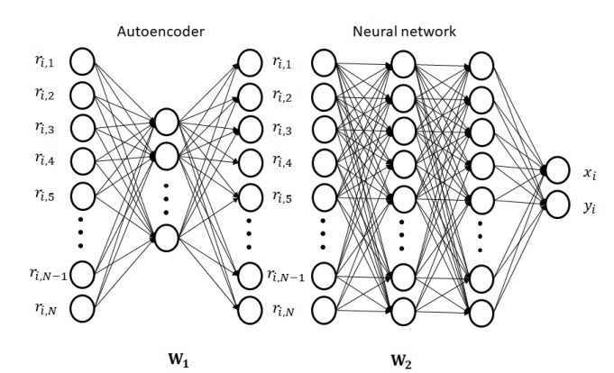
基於定位的自動編碼器矩陣完成
所研究的模型分為兩個階段。 這訓練和測試階段。 在前者中，自動編碼器和使用生成的 RSS 向量訓練神經網絡在 L 訓練位置使用傳播模型，已知坐標。 該階段也稱為離線階段。 考試階段或在線階段專用於估計未知數使用經過訓練的自動編碼器和神經網絡定位坐標網絡。

Slide 8

基於定位的自動編碼器矩陣完成
RSS 訓練向量生成如下傳播模型：
哪裡𝑃𝑒是發射功率，f 是頻率（MHz），𝑑𝑘,𝑖是發射器 j (𝑗 = 1 … K) 和接收器 k，𝑛 是路徑損耗分量，而 𝑋𝜎是高斯隨機變量，它描述了隨機陰影效果。
訓練階段（離線階段）如圖1所示，其中 (𝑗 = 1 … L) 和 L 是訓練位置的數量。(𝑥𝑖, 𝑦𝑖) 是 𝑖 的坐標𝑡ℎ訓練位置。 這在此期間估計權重矩陣𝐖𝟏 和 𝐖𝟐訓練階段。

Slide 9
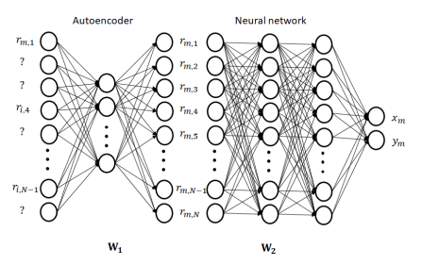
基於定位的自動編碼器矩陣完成
在線階段如圖 2 所示。 在這個階段使用矩陣 𝐖𝟏 和 𝐖𝟐 進行定位應用於具有缺失數據的測量 RSS 向量。 這矩陣 𝐖𝟏 用於恢復 RSS 向量的所有條目和矩陣 𝐖𝟐 用於估計位置坐標恢復的載體。 此程序適用於每個未知位置 m (m= 1 … M)。

Slide 10
模擬和結果
在本節中，我們進行了我們的模擬評估本地化系統。 我們從模擬設置開始介紹和本地化表現的結果將將在第 III-B 節中討論。A. 模擬設置在本文中，我們使用傳播模型的參數在我們實驗室中估計的方程（4）學習。 n = 3.23，𝑃𝑒 = 20 dBm，𝑓 = 2.4 GHz。 西格瑪描述陰影的隨機變量取值 0, 2, 5 來研究其變化對自編碼器恢復性能和定位精度。我們考慮一個由 45 個傳感器節點組成的無線傳感器網絡其中 10 個是錨點，35 個是未知節點，放置在 400 m2（即 20 m × 20 m）的區域內。 傳感器節點（錨點和未知節點）隨機放置在研究區域。
本地化方法的性能評估在定位誤差項定義為：
其中 (𝑥𝑚, 𝑦𝑚) 和 (𝑥̂𝑚, 𝑦̂𝑚) 是實際的和估計的分別位於第 m 個位置的坐標。

Slide 11
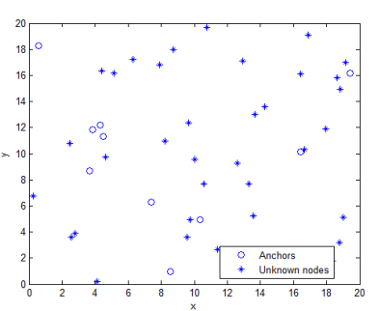
模擬和結果
在這一部分，我們評估仿真性能和以定位誤差的形式呈現結果。 憑藉定位的累積分佈函數 (CDF)錯誤，我們評估我們提出的定位精度系統與現有三種方法的比較：
三邊測量是傳統的定位方法。 它包括估計之間的距離基於檢測到的錨點和未知位置RSS 和傳播模型。- 三邊定位方法結合基於傳統的矩陣補全梯度下降算法及其變體 Adaptive矩估計 (ADAM) 。- 使用神經網絡的指紋定位方法網絡。 使用帶有缺失值的 RSS 向量作為神經網絡的輸入（沒有矩陣完成）。

Slide 12
模擬和結果
sigma時定位誤差的CDF呈現陰影等於 0。可以看出，我們的建議的系統能夠達到 90% 的誤差0.32 m，優於使用 ADAM 的三邊測量以及缺失數據的指紋和三邊測量相同的誤差水平分別為 0.92m、1.15m 和 6.99m。除了擬議計劃的這種表現之外在定位誤差方面，我們可以注意到所有的我們本地化方法的複雜性轉移到了離線階段。因此，位置估計執行在線相比較而言，階段可以不那麼複雜和耗時傳統的三邊測量算法。其實在這之後，RSS 矩陣完成是在線階段通過迭代過程（基於 ADAM 的梯度下降）。一般來說，我們還觀察到本地化性能丟失數據總是比 RSS 矩陣更糟糕用 ADAM 算法或自編碼器策略完成。然而，所提出的方案優於傳統的方案基於梯度下降的矩陣補全方法。具體來說，它可以確保 90% 的測試位置具有定位誤差低於0.32m，超越其他系統具有相同的錯誤百分比 58.7%、51.3% 和 25.1%。

Slide 13
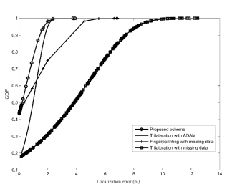
模擬和結果
描述了 sigma 時定位誤差的 CDF陰影等於 2。 所提出的方案實現了獲得，就 90% 的定位誤差而言，0.42m、3.6m 和 6m 與使用 ADAM 的三邊測量相比以及缺失數據的指紋和三邊測量分別。

Slide 14
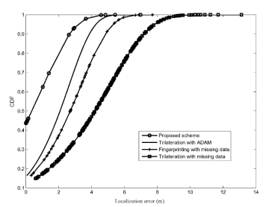
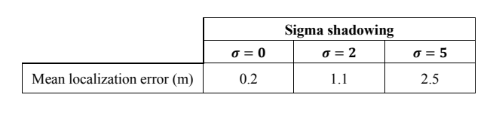
模擬和結果
定位誤差的 CDF 當sigma shadowing 等於 5 呈現，相同的行為被觀察到。 所提出方法的第 90 個百分位誤差為 2.62m，優於使用 ADAM 的三邊測量以及缺失數據的指紋和三邊測量相同的誤差水平分別為 3.89 m、4.92m 和 7.21m。為了突出建議的性能方案，表。 1 總結了平均定位誤差sigma 陰影的不同值。 我們可以觀察到，即使在惡劣的環境中，平均定位誤差也小於 3msigma 陰影具有重要價值的環境。

Slide 15
模擬和結果
在本文中，我們提出了一個基於 RSS 矩陣補全的結合神經網絡的自編碼算法指紋定位。 提議的表現方案通過模擬評估憑藉 CDF 的定位誤差並與矩陣補全和定位的傳統方法與缺失的數據。 得到的結果表明，當 RSS 矩陣為完全的。 還表明，所提出的方案具有自編碼器在定位誤差方面優於ADAM 梯度下降算法，這意味著使用一種旨在找到局部最小值的迭代方法在線階段的可微成本函數，其中執行本地化。 此外，使用自動編碼器轉移了離線階段的所有復雜性，因此，它導致複雜性和耗時更少在線階段。

Slide 16
參考
IEEE-Autoencoder Matrix Completion Based Indoor Localization

